Slide 1
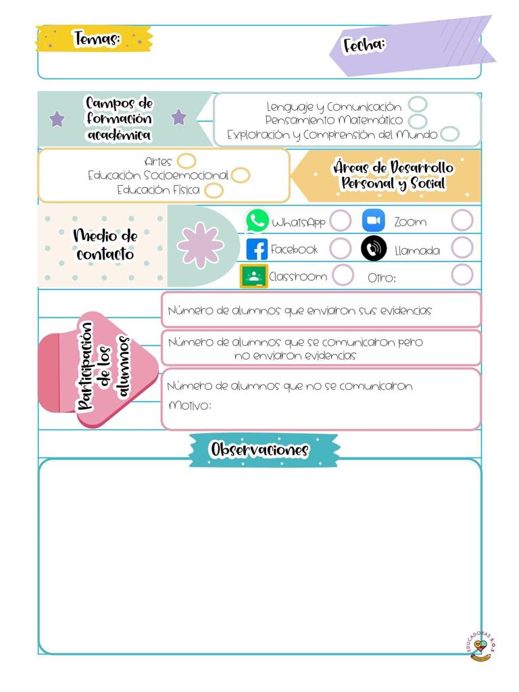
Diario de la alumna
La asistencia las jornadas de práctica se corroborara con la actividad de entrega de diario a diario en escuela en red .
Jardín de Niños Eutimio Alberto Cuellar G.
1° A
Nombre de la educadora practicante: Nallely Alejandra Sánchez Carranza
27 /10/2020
Las evidencias de los alumnos se envían hasta el día viernes
Hoy hubo conexión con la mitad del grupo, la participación de los alumnos es cada vez mejor pues participan solos sin la instrucción de la persona que este con el o ella, se obtiene mayor atención del grupo y hay un mejor control en cuanto apagar micrófonos y encenderlos cuando se les pide participar. .

Slide 2
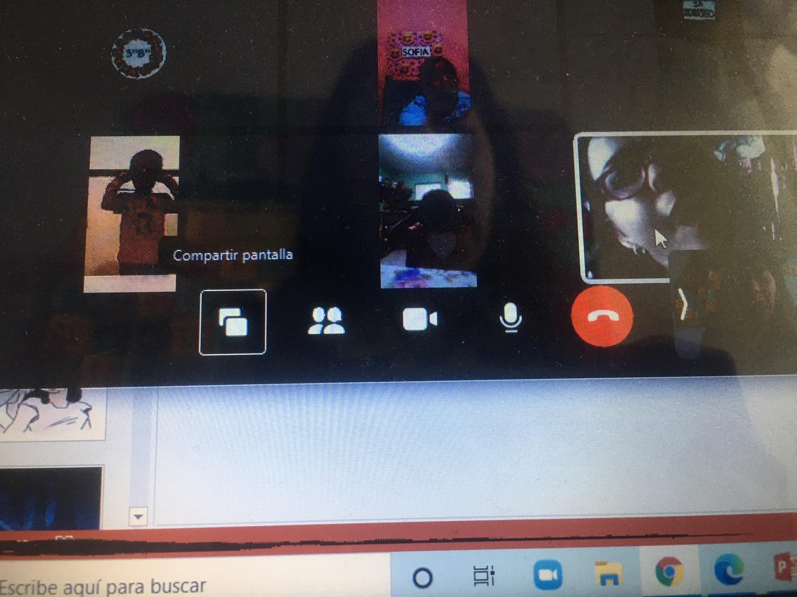
Evidencia

